Slide 1
Demonstrasjon 3
Gruppe 18
Produktstatus
Notes:
Manus! Skriv ned alt som skal sies her.

Slide 2
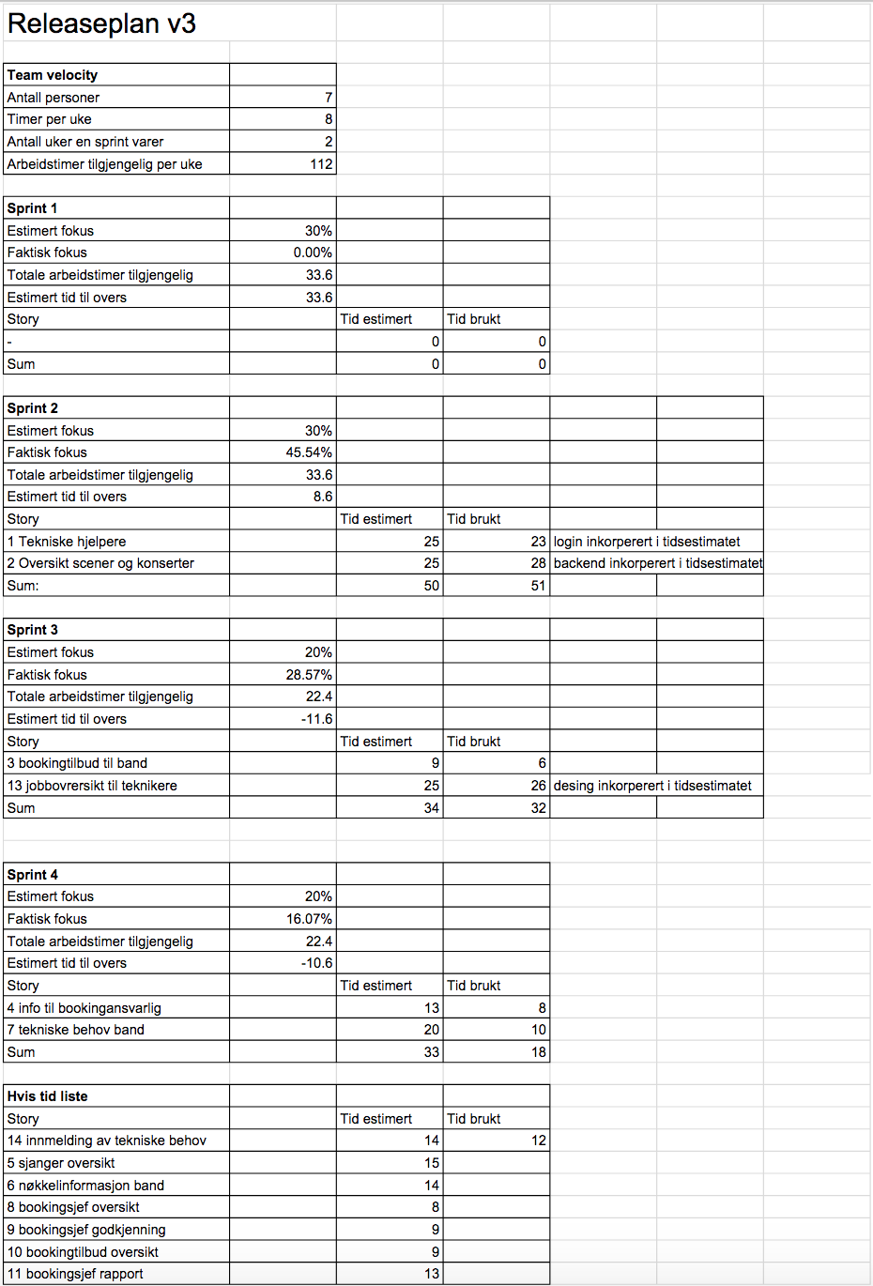
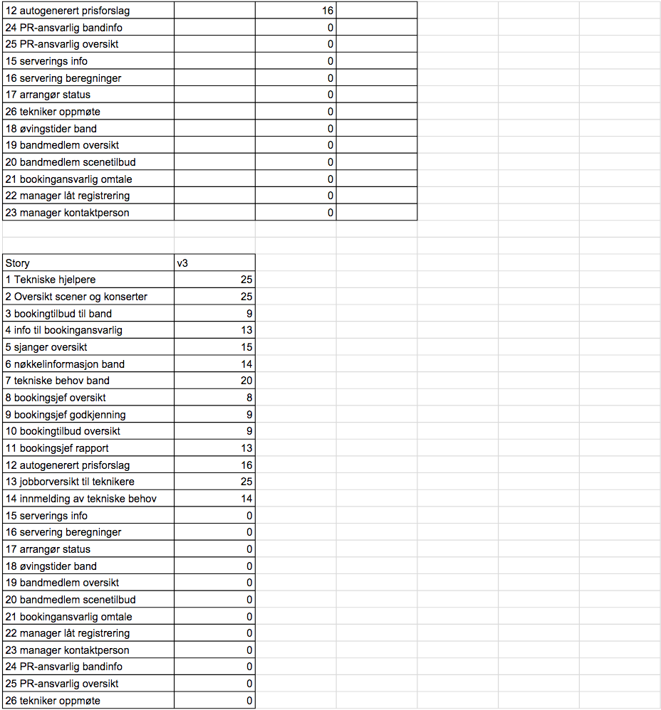
Oppdatert Releaseplan

Slide 3
Definition of done
Vår definition of done:
At en userstory har blitt unittestet, integrasjonstestet og systemtestet

Slide 4
Testing
Metode for unit testing (enhetstesting):
En komponent ved systemet fullføres
Et av teammedlemmene tester komponenten og forsøker å finne en tilstand der komponenten ikke oppfører seg slik den skal.
Dersom teammedlemmet ikke klarer å finne en feil i komponenten anses unit testen som bestått.
Metode for integrasjonstesting:
Flere komponenter består unit testing og kombineres til en større modul.
Et av teammedlemmene tester den nye modulen og forsøker å finne tilstander der modulen oppfører seg annerledes enn forventet
Dersom ingen slike tilstander oppdages anses integrasjonstesten som bestått.
Metode for systemtesting:
Unit- og integrasjonstester bestås
Testansvarlig for teamet tester at systemet oppfyller alle kravene som skal være gjennomført opp til dette punktet og at all data systemet presenterer stemmer og er uten mangler.
Dersom systemet oppfyller alle kravene uten feil anses systemtesten som bestått

Slide 5
Brukerhistorier som består vår definition of done
Brukerhistorier som møter vår definisjon av done : 3,4,7 og 13
Unittest: Bestått
Integrasjonstest: Bestått
Systemtest: Bestått
Status: Done
I tillegg er det 2 brukerhistorier som er delvis ferdig

Slide 6
Scenario for brukerhistorie 7
Lage scenarioer for å teste implementasjoner av brukerhistorier og for å finne eventuelle bugs
Scenario for brukerhistorie 7:
Marte har lyst til å se en oversikt over tekniske behov til band
Marte åpner applikasjonen og registrerer en bruker som “manager”, deretter logger hun seg inn
Så trykker hun på manager knappen for å komme til listen over band og trykker på knappen “band needs” for å se på tekniske behov
I dette vinduet kan hun se en liste over alle band og tekniske behov
Marte har lyst til å finne et spesifikt band så hun skriver bandnavnet inn i søkefeltet og får opp bandet sine tekniske behov

Slide 7
Håndtering av feil
Klassifiserer bugsene i forhold til alvorlighetsgrad
Estimerer tidsbruk på bugsene
Legger til nye tasks fortløpende i sprinten
Debugger i forhold til alvorlighetsgrad av bugsene

